Slide 1
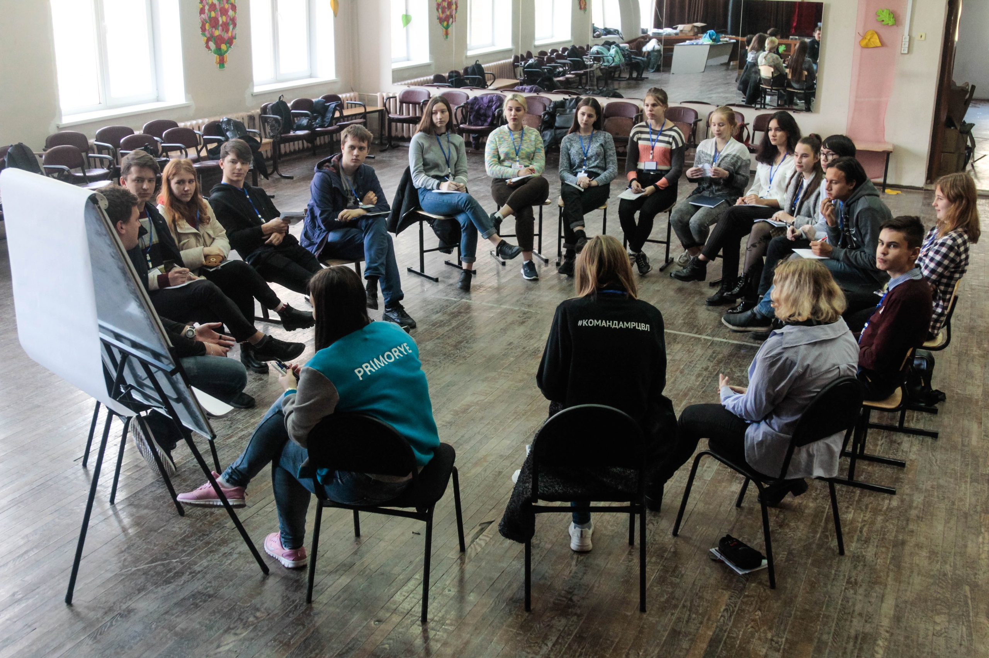
Образовательная программа – школа тренеров «Шаг к свободе»
Авторы проекта:
Стадник И.А., Докучаев П.В., Бурцева Ю.Ю.

Slide 2

Социально-психологическое тестирование
Наибольшая вероятность вовлечения в зависимое поведение
учащихся в возрасте от 16 до 18 лет
- признаки повышенной вероятности вовлечения в зависимое поведение демонстрируют 4952 учащихся (7,3%),
- 1165 человек из них относятся к «группе риска», группе, в которой эта вероятность наиболее высока (1,7%);
- 22461 учащихся демонстрируют незначительную вероятность вовлечения в зависимое поведение;
- 18105 человек демонстрируют признаки, повышающие угрозу вовлечения в зависимое поведение по тем или иным причинам.

Slide 3
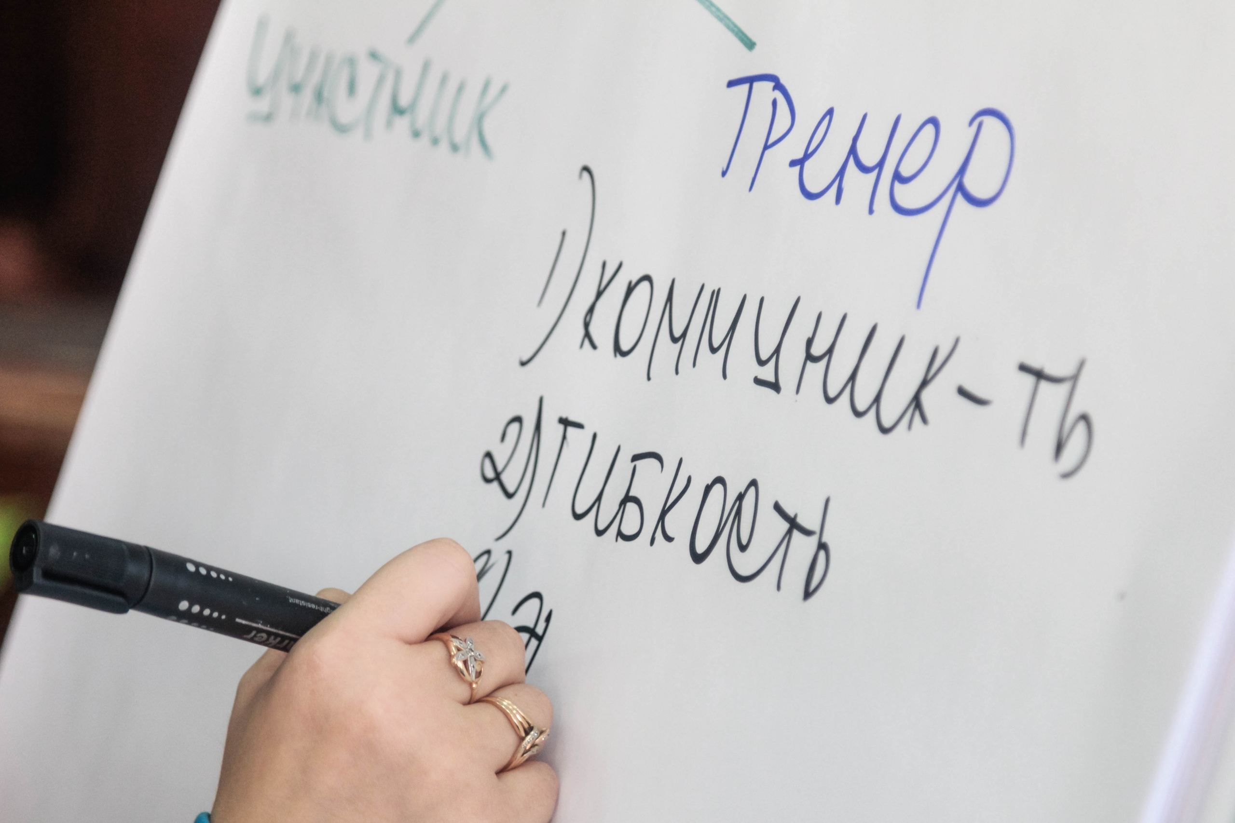
формирование корпуса начинающих тренеров по первичной профилактике и формированию социально-активной жизненной позиции в 5 муниципальных образованиях Приморского края
Цель
Задачи
Разработка образовательной программы для обучения начинающих тренеров
Согласование реализации проекта с ключевыми партнерами и муниципалитетами
Проведение обучения в 5 муниципальных образованиях Приморского края
Обеспечение информационной кампании по освещению мероприятий проекта

Slide 4
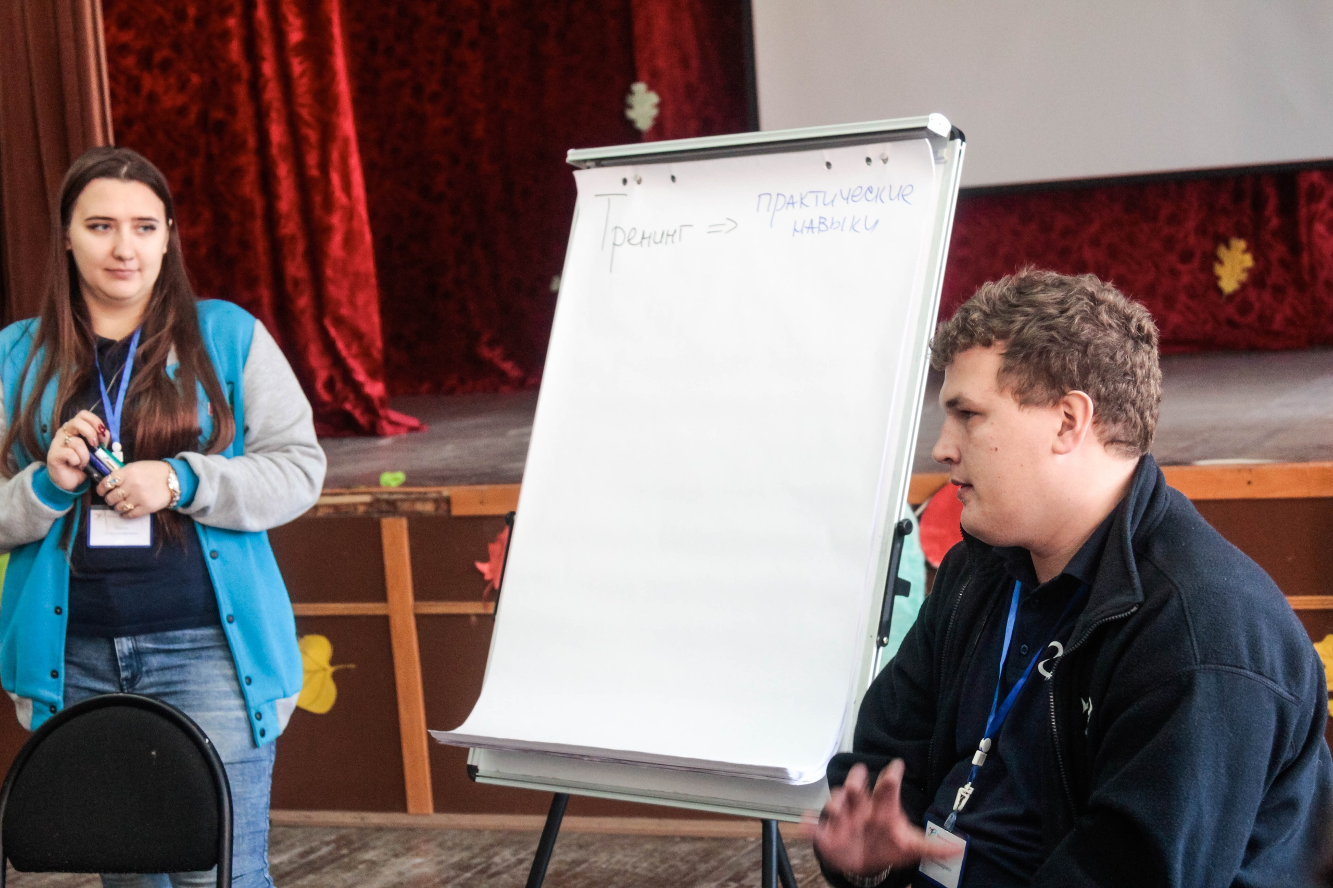
учащиеся 9-11 классов ОО и 1-2 курсов СПО и ВПО Приморского края в возрасте от 16 до 20 лет
Целевая аудитория
Результаты
- 2 обучающие программы;
- 42 обученных тренера-волонтера;
- >150 профилактических мероприятий;
- >3500 человек участников.

Slide 5
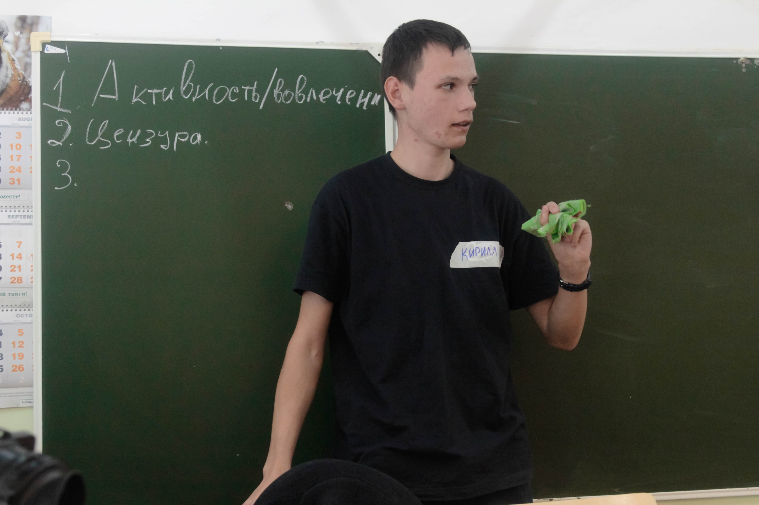
Сумма софинансирования
725 699 рублей
Запрашиваемая сумма
495 000 рублей

Slide 6
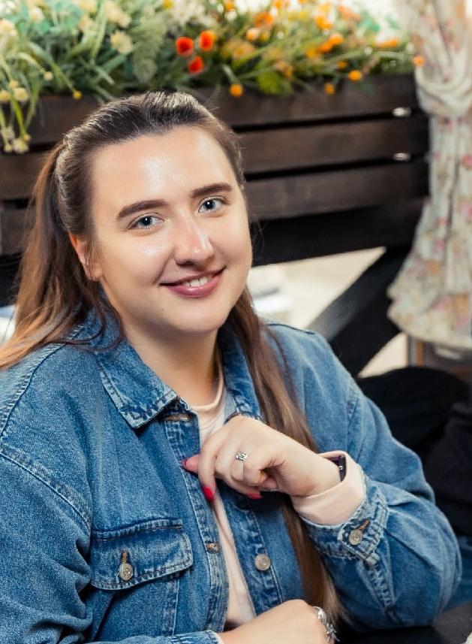
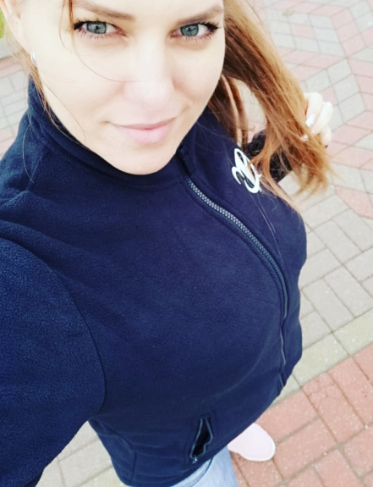
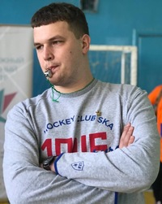
Команда проекта
Стадник Ирина
Бурцева
Юлия
Докучаев Павел

Slide 7
Партнеры проекта
Департамент по делам молодежи Приморского края
АНО «Центр содействия развитию молодежи Приморского края»
ПРО ВОО «Российский союз молодежи»

